Slide 1
文献调研

Slide 2
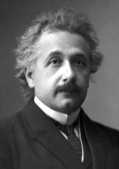
引力波探测
1916年，爱因斯坦根据广义相对论预言了引力波的存在
传统时空观认为，物质的相对作用没有距离限制。但是广义相对论中，物质速度上限是光速，引力的相互作用也是如此
当引力波穿过观测者，两个自由物体之间的距离产生有节奏的波动，频率与引力波频率相同。但是，在这一过程中，两个物体并未受力，坐标位置也没改变，改变的是时空坐标的距离

Slide 3
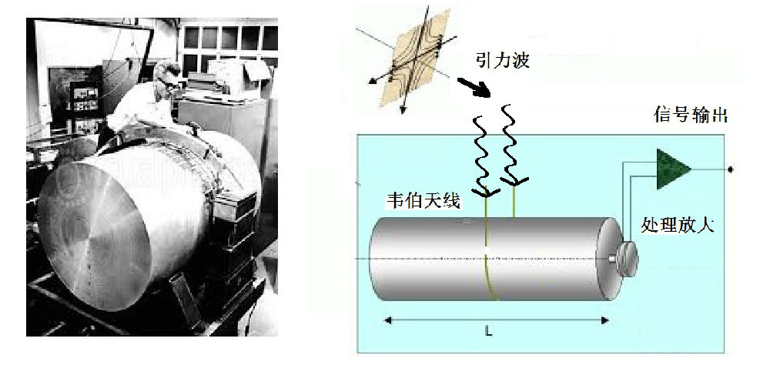
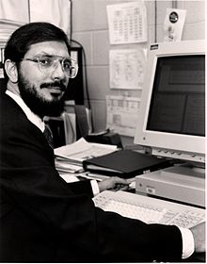
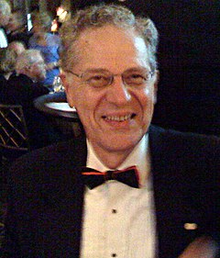
引力波探测
20世纪60年代，韦伯设计建造了第一个引力波探测器，名为韦伯棒。
但是韦伯棒的噪声远大于引力波响应，无法用于探测引力波
拉塞尔和约瑟夫发现了脉冲双星系统会散发引力波，这是人类首次找到了引力波存在的间接证据。
两人因此获得了1993年诺贝尔物理学奖。
拉塞尔
约瑟夫

Slide 4
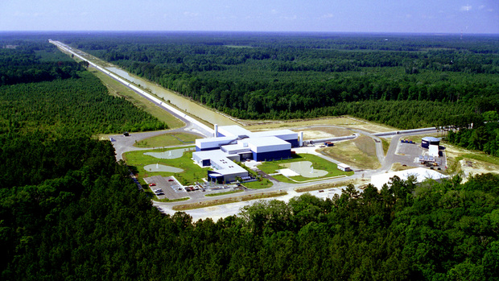
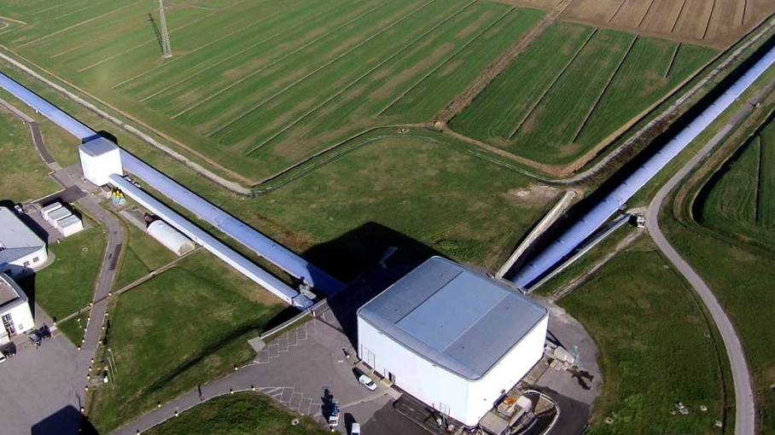
引力波探测
1964年，俄国物理学家首次提出了使用激光干涉仪来探测引力波
1984年，加州理工学院和麻省理工学院合作设计与建造第一台激光干涉引力波天文台LIGO。除此之外，法国与意大利合作建造的Virgo和德国英国合作建造的GEO600都是大型激光干涉仪。
LIGO
Virgo

Slide 5
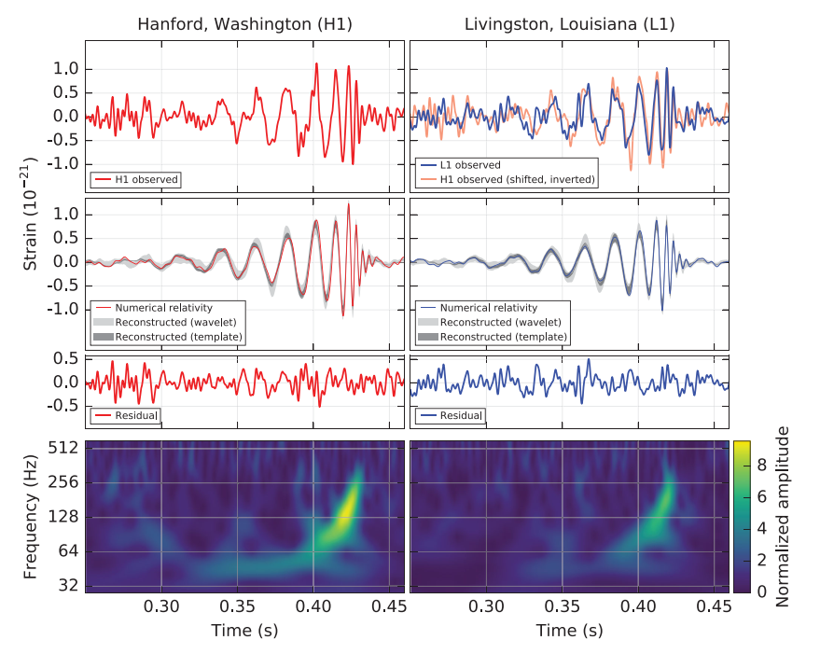
引力波探测
2015年，经过升级的LIGO与Virgo共同宣布探测到两次引力波事件
两个中子星因合并而产生的引力波事件GW170817。
约11小时之后，位于智利的斯伍普望远镜在引力波源区域发现到光学瞬变天文事件AT 2017gfo
引力波与电磁波的首次同时被观测到，象征着多信使天文学（multi-messenger astronomy）的新时代已经来临。

